Slide 1
Python Developer (FRONT-END)
Nosso objetivo: Criar Telas (Interface Gráfica)
Protótipos (wireframes)
Protótipos Funcionais (HTML e FIGMA)
Aplicações Web (HTML, CSS, BOOTSTRAP, JINJA 2)

Slide 2
Stack FRONT-END ------------ BACKEND FULLSTACK
FRONTEND ---------------------- JAVA
FRONTEND -----------------------PYTHON
FRONTEND -----------------------PHP
Java Script
FRONT-END
BACK-END (NODE ou DENO)

Slide 3
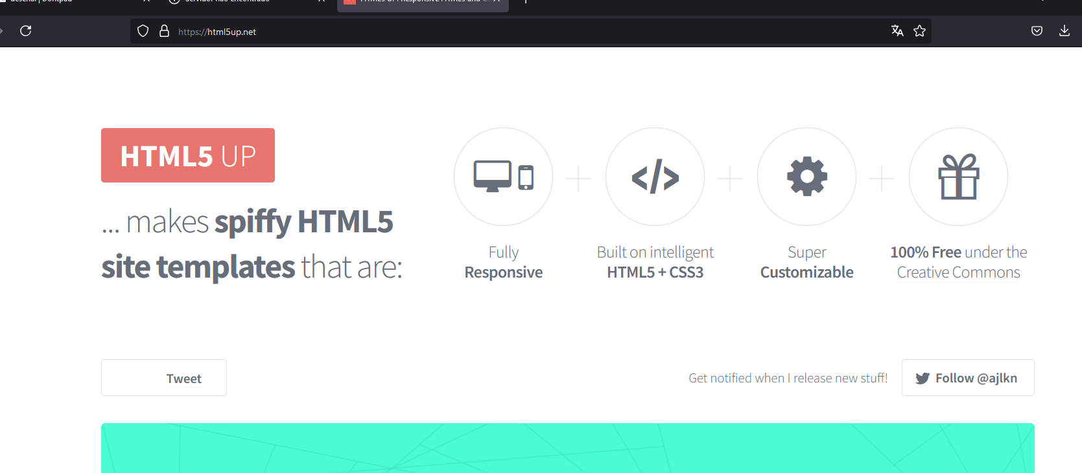

Slide 4
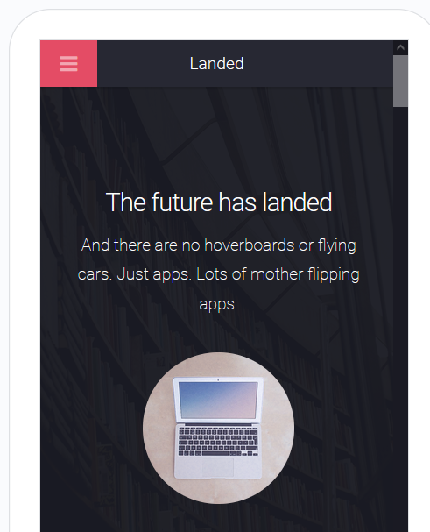

Slide 5
FLASK
FRONTEND (HTML e JINJA2) – template engine

Slide 6


Slide 7
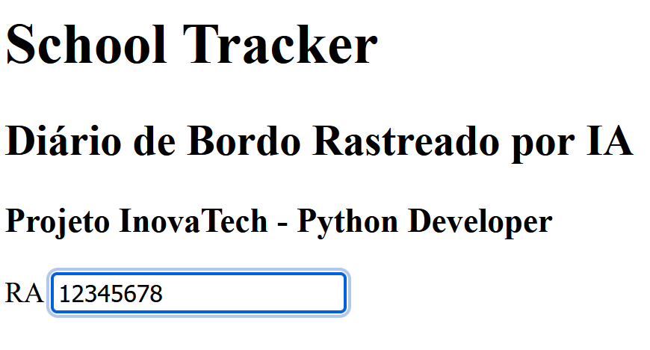

Slide 8
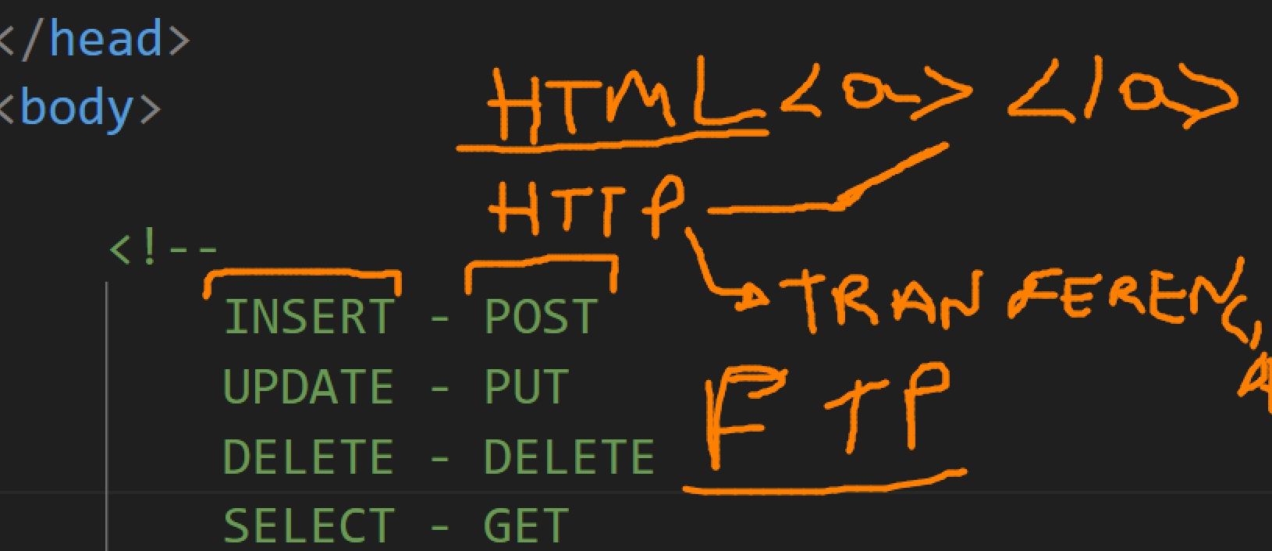

Slide 9
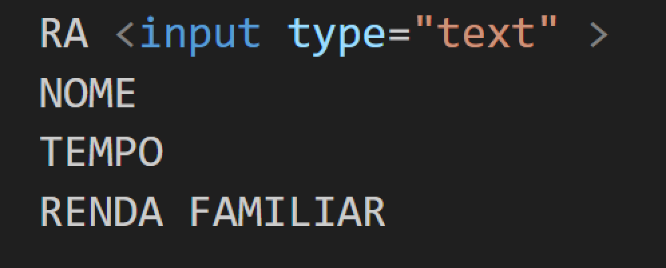

Slide 10
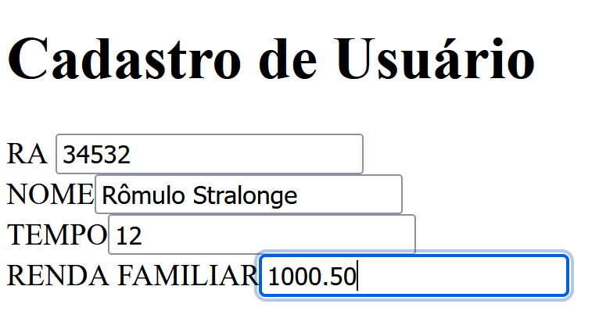

Slide 11
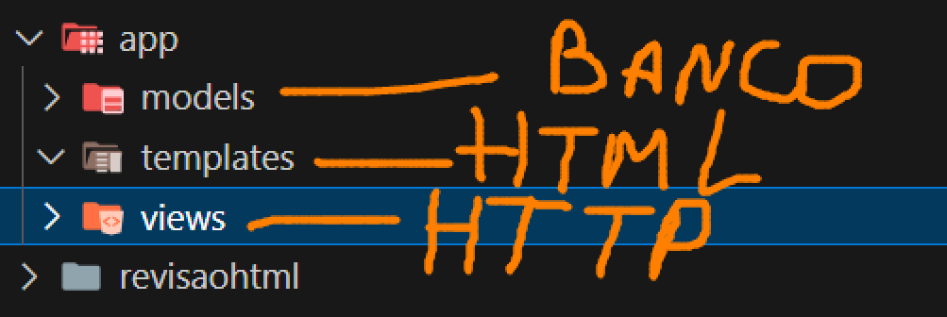

Slide 12
def somar(x,y):
return x+y
soma = lamba x+y

